Slide 1

Nuova Sabatini

Slide 2
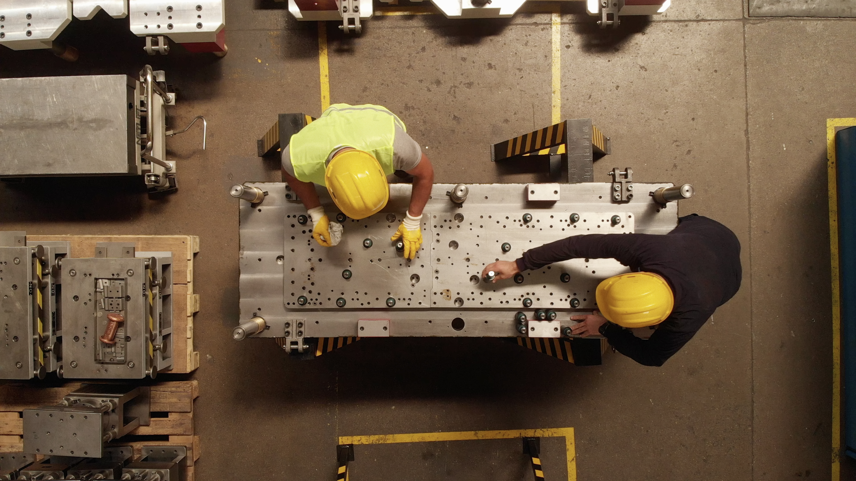


Nuova Sabatini: opportunità per le PMI italiane nel 2026
Lo strumento agevolativo del Ministero delle Imprese e del Made in Italy per supportare gli investimenti produttivi delle piccole e medie imprese.
Una guida completa per le imprese che vogliono crescere, innovare e competere.
MIMIT · DECRETO INTERMINISTERIALE 22 APRILE 2022
2

Slide 3
Cos’è la Nuova Sabatini?
La misura in sintesi
La Nuova Sabatini è un'agevolazione istituita dal Ministero delle Imprese e del Made in Italy che prevede un contributo in conto impianti a fronte di un finanziamento bancario o leasing stipulato dall'impresa per l'acquisto di beni strumentali nuovi.
L'obiettivo è facilitare l'accesso al credito e ridurre il costo complessivo degli investimenti produttivi per le PMI.
Riferimenti normativi
Decreto Interministeriale 22 aprile 2022 – disciplina la misura nella sua configurazione attuale
Circolare 6 dicembre 2022 n. 410823 – presenta chiarimenti operativi e modalità attuative
Decreto Interministeriale 19 gennaio 2024 – aggiorna la disciplina della misura ed introduce la linea “Capitalizzazione”
Circolare 22 luglio 2024 n. 1115 – presenta ulteriori chiarimenti e semplificazioni attuative

Slide 4

Perché scegliere la Nuova Sabatini?
Uno strumento solido, collaudato e potenziato per accompagnare le PMI italiane verso la crescita, l'innovazione e la sostenibilità.
Rifinanziamento
Competitività e innovazione
Linea Capitalizzazione
1,7 miliardi di euro stanziati per il quinquennio 2025–2029, a conferma del forte impegno pubblico nello strumento.
Supporta investimenti in digitale, green e automazione che rafforzano la competitività sul mercato nazionale e internazionale.
Nuova linea dedicata al rafforzamento patrimoniale delle società di capitali, cumulabile con l'agevolazione ordinaria.
Cumulabilità
Costi finanziari ridotti
Procedura semplificata
La misura è cumulabile con altri incentivi come il credito d'imposta per investimenti nelle Zone Economiche Speciali (ZES) e ulteriori agevolazioni fiscali.
Il contributo pubblico abbassa il costo reale del finanziamento, migliorando il ritorno sull'investimento.
Sportello aperto a scorrimento fino ad esaurimento delle risorse disponibili, con piattaforma digitale ministeriale per domanda e rendicontazione.

Slide 5
Alcuni dati sulla misura – aggiornamento agosto 2026
Finanziamenti deliberati per investimenti ordinari, 4.0 e green
Numero domande presentate per Area
Numero domande e finanziamenti per dimensione di impresa
Area | N. domande
Nord-Est | 128.301
Nord-Ovest | 137.425
Centro | 64.904
Sud Isole | 57.740
Totale Italia | 388.370
Medie aziende: 60.123
Piccole aziende: 153.085
Micro aziende: 175.162
Medie aziende: € 20.093.015.536
Piccole aziende: € 30.551.083.694
Micro aziende: € 19.128.238.844

Slide 6
A chi si rivolge la Nuova Sabatini?
La misura è pensata per le realtà produttive italiane di dimensione contenuta che intendono investire in beni strumentali nuovi.
Micro, piccole e medie imprese con sede operativa in Italia regolarmente iscritte al Registro delle Imprese, di qualsiasi forma giuridica e operanti in tutti i settori produttivi, (ad eccezione di quelli esclusi).
Destinatari
L'impresa deve essere in regolare esercizio dei diritti, non essere in stato di difficoltà finanziaria ai sensi della normativa europea e non avere procedimenti in corso per restituzione di aiuti di Stato.
Società di capitali
Società di persone
Requisiti
Ditte individuali
ETS iscritti al REA ed al RUNTS
Sono esclusi dalla misura i settori finanziario e assicurativo, nonché specifiche attività indicate dalla normativa europea sugli aiuti di Stato.
Settori esclusi
In data antecedente al 1 Gennaio 2020
Per le sole società di capitali è prevista la possibilità di accedere alla linea “Nuova Sabatini Capitalizzazione”, che riconosce un contributo maggiorato rispetto alla misura ordinaria a condizione che siano accompagnati da un contestuale aumento del capitale sociale.
Linea Capitalizzazione
Edizione di libri – Codice Ateco 58.11.00 – attivato in data antecedente al 1 gennaio 2020

Slide 7
  Cosa si può finanziare?
I beni ammissibili devono essere nuovi di fabbrica e funzionali all'attività produttiva dell'impresa. Sono esclusi i beni usati, le manutenzioni ordinarie e i beni immobili.
Macchinari e impianti
Macchinari, impianti e attrezzature nuovi di fabbrica destinati all'attività produttiva, inclusi sistemi di automazione industriale.
Tecnologie digitali 4.0
Software, sistemi IT, hardware avanzato e tecnologie dell'Industria 4.0: IoT, big data, robotica avanzata, cybersicurezza, cloud computing.
Società di capitali
Società di persone
Ditte individuali
ETS iscritti al REA ed al RUNTS
Investimenti in beni a basso impatto ambientale, efficienza energetica e transizione ecologica, che beneficiano dell'aliquota maggiorata al 3,575%.
Beni green
In data antecedente al 1 Gennaio 2020

Slide 8
Nuova Sabatini Capitalizzazione
Il rafforzamento patrimoniale delle PMI abbinato al finanziamento per investimenti in beni strumentali, tecnologici ed ecologici.
Destinato a micro, piccole e medie imprese costituite in forma di società di capitali (S.r.l., S.p.A.) che deliberano un aumento del capitale sociale pari ad almeno il 30% del finanziamento richiesto.
L'operazione deve avvenire contestualmente alla richiesta di agevolazione per rafforzare la struttura finanziaria della PMI.
Il capitale di nuova iniezione deve essere strettamente collegato a un programma di acquisto per macchinari, impianti, beni strumentali, hardware, software o tecnologie digitali.
La durata del finanziamento abbinato deve essere di massimo 5 anni, con importo tra 20.000 € e 4.000.000 €.
Aumento di Capitale
Investimenti ammissibili

Slide 9

L'Iter di Sottoscrizione e Versamento
Fase Preliminare
Da completare prima dell'invio della domanda di contributo:
Soglia Minima: Deliberato per un valore non inferiore al 30% del finanziamento richiesto.
Forma Unica: Esclusivamente tramite conferimento in denaro (art. 2438/2481 c.c.).
Causale Specifica: Deve risultare a verbale come "versamento in conto aumento capitale".
Entro 30 gg dalla Concessione
A pena di revoca del contributo statale:
Sottoscrizione: L'aumento deliberato deve essere integralmente sottoscritto.
Quota Standard: Versamento di almeno il 25% dell'aumento (più il 100% dell'eventuale sovrapprezzo).
Unico Socio / SRLS: Obbligo di versamento del 100% (intero aumento) entro i medesimi 30 giorni.
Saldo dell’aumento
Da perfezionare nel corso della vita del bando:
Quota Rimanente (75%): Deve essere versata prima di presentare le richieste di erogazione del contributo.
Criterio Proporzionale: Il versamento deve essere almeno proporzionale alle quote di contributo richieste.
Vincolo Erogazione: Il mancato versamento del saldo prima delle scadenze comporta la revoca del contributo.
Attenzione: Il mancato versamento dell'aumento di capitale nei termini e nelle modalità previste dalla normativa, comporta la revoca totale dell’agevolazione

Slide 10

Caratteristiche del contributo
Il meccanismo del contributo
Il Ministero riconosce all'impresa un contributo in conto impianti calcolato come quota degli interessi maturati su un finanziamento convenzionale. Il tasso di riferimento è:
2,75% per investimenti ordinari
3,575% per investimenti in tecnologie digitali 4.0 e beni green
Per Nuova Sabatini Capitalizzazione:
5% per micro e piccole imprese
3,575% per medie imprese
Parametri principali
Durata del finanziamento: fino a 5 anni, comprensiva di eventuale preammortamento
Importo finanziabile: minimo 20.000 € – massimo 4.000.000 €
Erogazione in unica soluzione per finanziamenti fino a 200.000 €

Slide 11

Vincoli e obblighi da rispettare
Mantenimento e destinazione dei beni
  I beni investiti devono rimanere attivi e destinati all’attività produttiva per almeno tre anni dal completamento.
Divieto di delocalizzazione
  È vietato spostare le attività agevolate fuori dal territorio nazionale per tutta la durata dell’agevolazione.
Controlli e verifiche MIMIT
  Il MIMIT può effettuare controlli documentali e in loco per verificare il corretto uso dell’agevolazione

Slide 12
Come funziona la misura?
INDIVIDUARE LA BANCA
PRESENTARE LA DOMANDA ALLA BANCA SELEZIONATA
RICEVERE LA DELIBERA
LA BANCA TRASMETTE I DOCUMENTI AL MIMIT
VALUTAZIONE DOMANDA E CONCESSIONE DEL CONTRIBUTO
MIMIT
COMPLETAMENTO INVESTIMENTO E RICHIESTA EROGAZIONE DEL CONTRIBUTO
MIMIT
Canali principali
Tutta la procedura – dalla domanda alla rendicontazione finale – viene gestita attraverso la piattaforma online del Ministero, garantendo trasparenza e tracciabilità.
Attenzione: L'investimento deve essere avviato esclusivamente dopo la presentazione della domanda congiunta alla banca.
Spese sostenute prima della domanda non sono ammissibili e determinano la revoca dell'agevolazione.

Slide 13
Esempio pratico di beneficio
Simulazione concreta su un investimento in macchinari digitali 4.0 per comprendere l'impatto economico reale della misura.
Parametri dell’investimento
50.461€
Investimento totale: 500.000 € in macchinari digitali 4.0
Forma tecnica: finanziamento bancario
Durata massima: 5 anni
Tasso convenzionale applicato: 3,575% (linea tecnologie digitali/green)
Contributo in conto impianti: 10,09% dell'investimento
Contributo ottenuto
Pari al 10,09% di 500.000 €
5 anni
Durata piano
Rate costanti e programmate
Il contributo a fondo perduto, erogato direttamente sul conto corrente dell'impresa beneficiaria, abbatte l'impatto dei costi finanziari dell'investimento. In questo modo si ottimizza la liquidità aziendale, liberando risorse preziose da destinare alla gestione operativa e allo sviluppo del business.

Slide 14
Vantaggi concreti per le imprese
Riduzione del costo del finanziamento
Accesso facilitato al credito
Aliquote maggiorate per digital e green
Rafforzamento patrimoniale
Il contributo pubblico riduce significativamente il costo complessivo dell'operazione finanziaria, rendendo sostenibili investimenti altrimenti onerosi.
La garanzia pubblica abbinabile al Fondo Centrale di Garanzia consente anche alle imprese con minore storico creditizio di ottenere finanziamenti bancari.
Gli investimenti in tecnologie 4.0 e beni a basso impatto ambientale beneficiano di un tasso convenzionale superiore (3,575%), aumentando l'entità del contributo.
La linea Capitalizzazione permette alle società di capitali di combinare l'investimento produttivo con un contestuale aumento del capitale proprio.

Slide 15

  Contatti
Assistenza tecnica - piattaforma informatica
Posta elettronica: helpdesk.benistrumentali@mise.gov.it
Servizio “call me back” al numero 06 54927868 (tasto 1)
Assistenza tecnica - procedura agevolativa
Posta elettronica: iai.benistrumentali@mise.gov.it
Servizio “call me back” al numero 06 54927868 (tasto 2).
Per ulteriori comunicazioni scrivere all’indirizzo benistrumentali@pec.sviluppoeconomico.gov.it
Per ulteriori informazioni
https://www.mimit.gov.it/it/incentivi/agevolazioni-per-gli-investimenti-delle-pmi-in-beni-strumentali-nuova-sabatini
Sito Invitalia
https://www.invitalia.it/incentivi-e-strumenti/beni-strumentali-nuova-sabatini

Slide 16

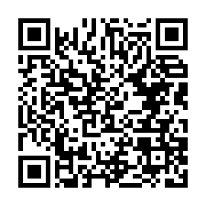
  Webinar: Nuova Sabatini: l’opportunità giusta per far crescere le PMI
SURVEY
Grazie per la partecipazione!
Ti invitiamo cortesemente a dedicare qualche minuto alla compilazione del nostro questionario di gradimento.
La tua opinione è molto importante per noi e ci aiuterà a migliorare i nostri futuri eventi.

